Slide 1
Incorporating Bias-aware Margins into Contrastive Loss for Collaborative Filtering
汇报人：曾永灏
汇报时间：3/30/2023

Slide 2

Motivation
目前的去偏方法在实际中不可行，因为大多数方法在实际中并不可行，例如提前假定数据集为不平衡数据集，因此会导致在头部用户以及物品的性能下降。
在推荐系统中使用的成对损失函数往往会加大流行度偏差，最近的研究发现softmax损失函数具有难例挖掘效应，因此可以将softmax函数利用在推荐任务中。

Slide 3




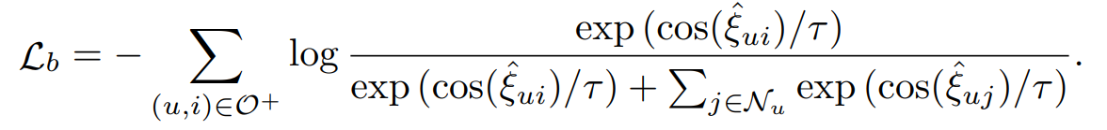
Method
Popularity Bias Extractor：
用户u交互过的物品数量
物品i交互过的用户数量

Slide 4
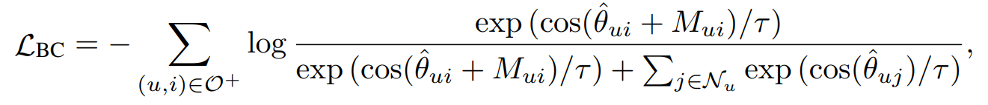

Method
BC Loss：

Slide 5
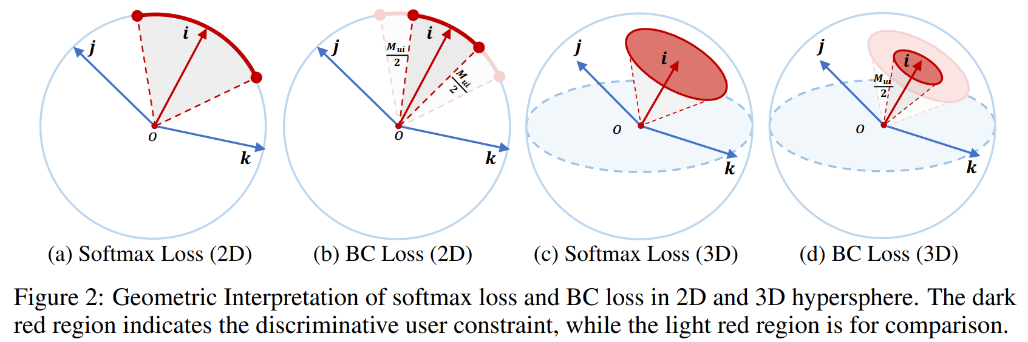
Analysis

Slide 6




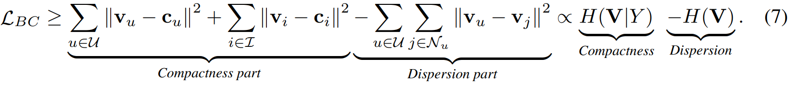
Analysis

Slide 7
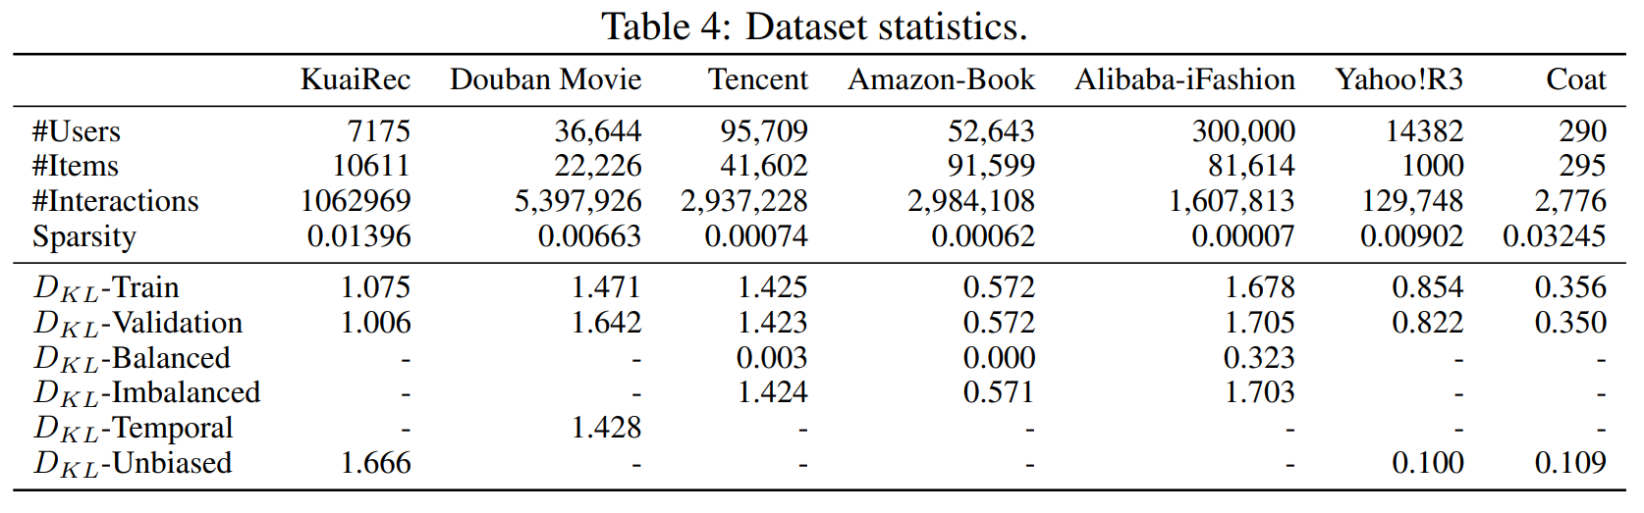
Experiment

Slide 8
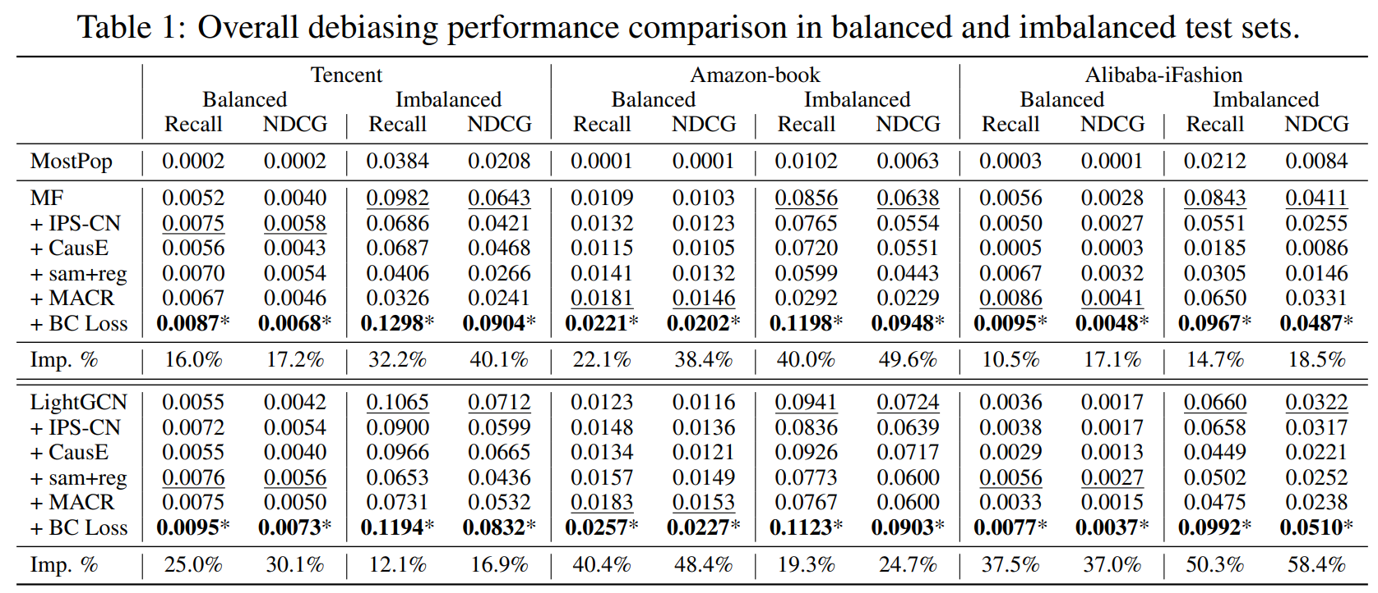
Experiment

Slide 9
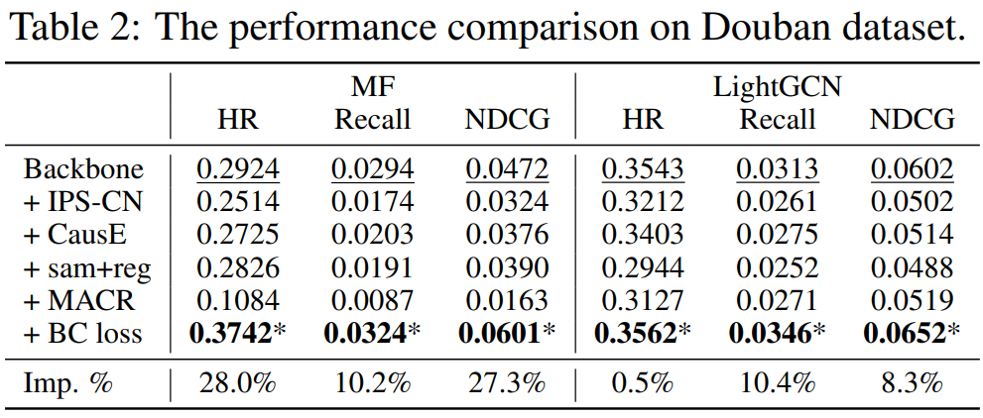
Experiment

Slide 10
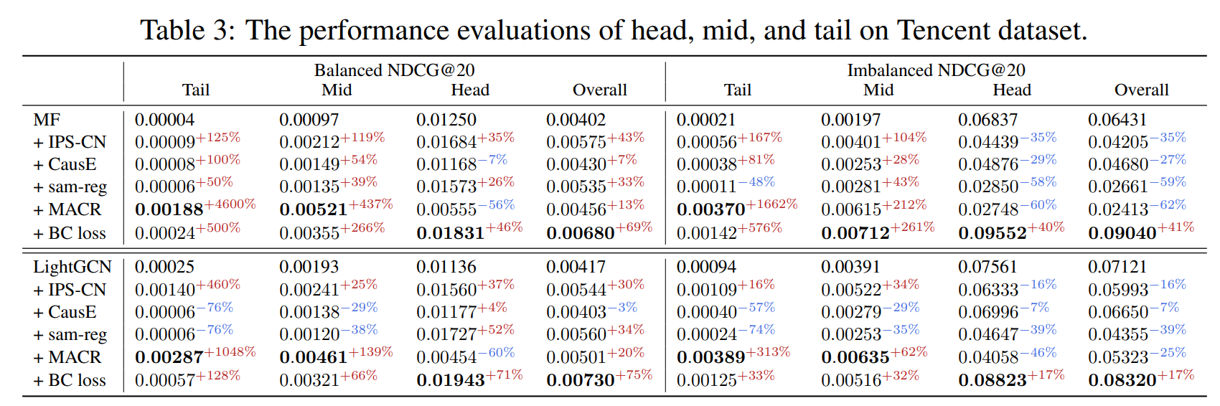
Experiment

Slide 11
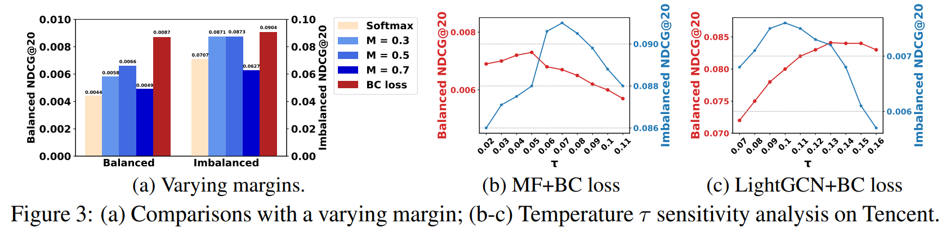
Experiment

Slide 12
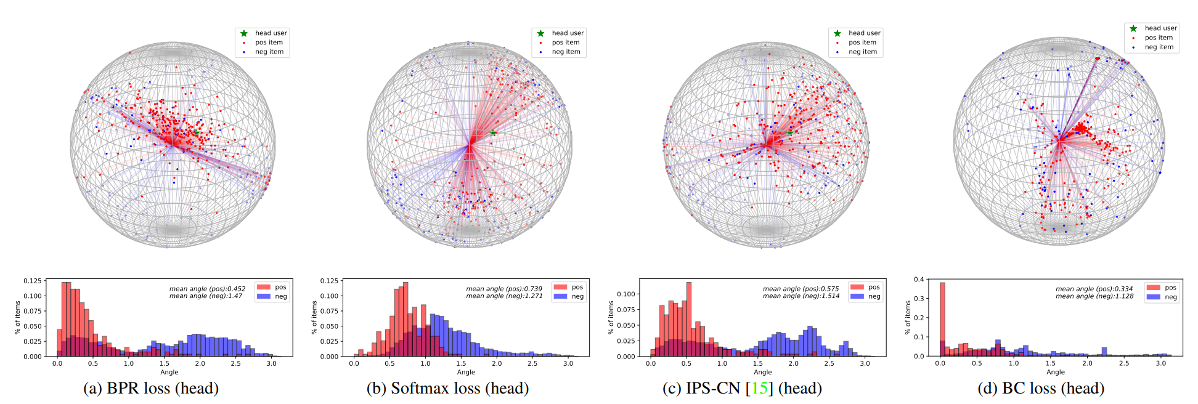
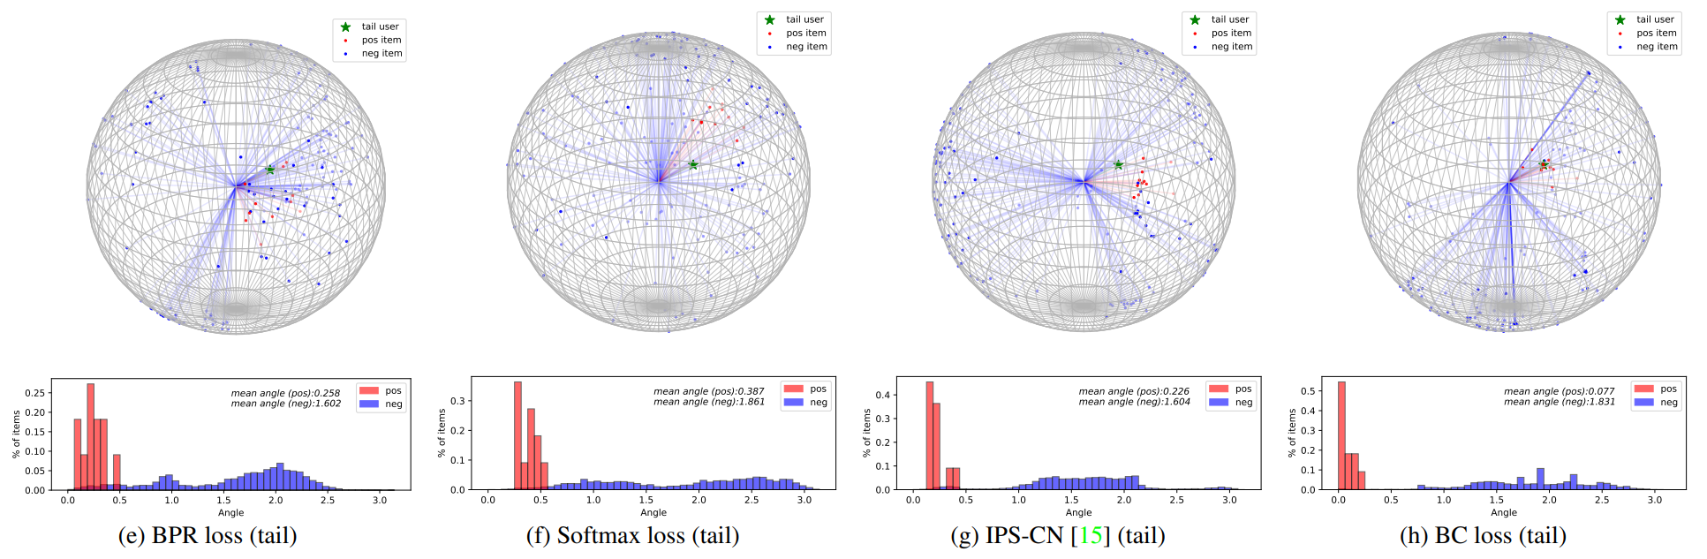
Experiment

Slide 13
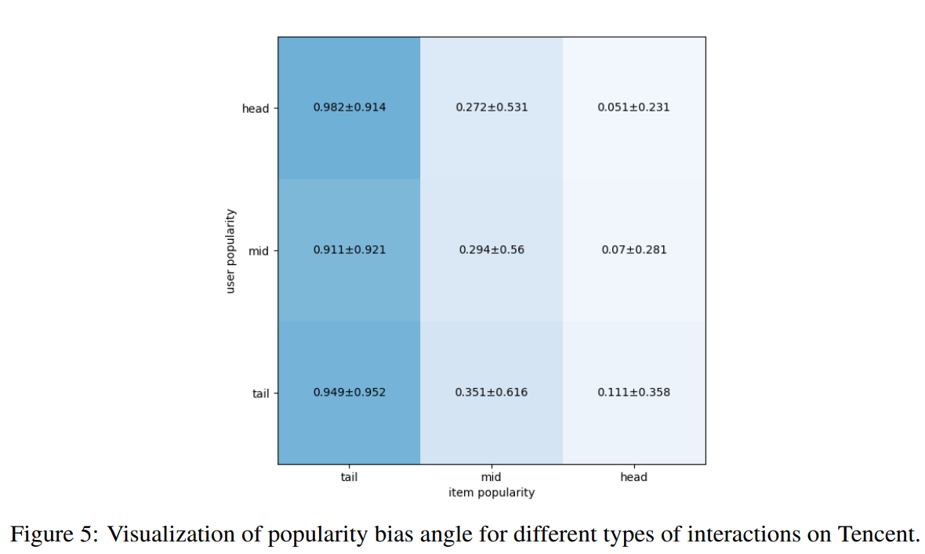
Experiment

Slide 14
Thanks

